Slide 1
Acer Aspire 6930
Kevin Lepind AUT12

Slide 2
Sisukord
Tehnilised andmed
Plussid & miinused
Aspire seeriast...
Acer Aspire tutvustus
Acer Aspire 6930 üldpilt

Slide 3
Tehnilised andmed
CPU: Intel(R) Core(TM)2 Duo CPU T5900 @ 2.20GHz
RAM: 4.1GB
Operatsioonisüsteem: Microsoft Windows 7 Ultimate Edition SP1, 64-bit
Videokaart: GeForce 9600M GT
Ekraan: 16“ Full HD, 1920 x 1080
Dobly Home Theater Virtual SurroundSound

Slide 4
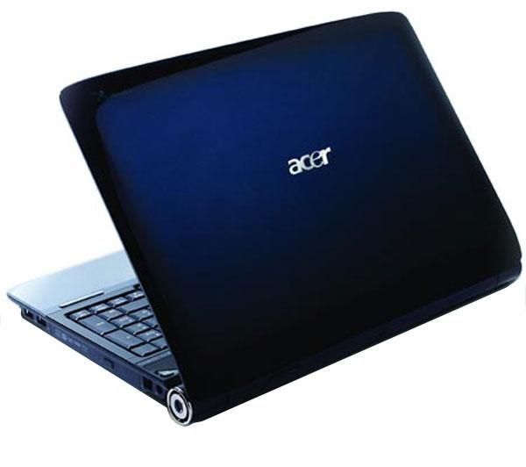
Plussid & miinused
PLUSSID
16“ ekraan – suurem kui tavalistel sülearvutitel
Kaasaegne disain
Dobly helisüsteem
Hinna- ja kvaliteedisuhe hästi paigas
Numpad-i olemasolus
MIINUSED
Väike akukestvus
Puudub ID-kaardi lugeja
Ei mahu 15.6“ arvutikotti

Slide 5
Aspire seeriast...
Väga paljulevinud
Marketil aastat 1999
Laialdane mudelivalik
Väga varieeruvad tehnilised andmed

Slide 6
Acer Aspire tutvustus

Slide 7
Acer Aspire 6930 üldpilt

Slide 8
Kasutatud kirjandus
Acer (On-Line) http://support.acer.com/acerpanam/notebook/0000/acer/aspire6930/aspire6930sp2.shtml (15.01.2013)
Acer Aspire – Vikipeedia (On-Line) http://en.wikipedia.org/wiki/Acer_Aspire (15.01.2013)

Slide 9
TÄNAN KUULAMAST!

